Slide 1
Пожароизвестителна система
Изготвили: Здравко, Камен и Мартин

Slide 2
Съдържание
Описание на проекта
Блокова схема
Електрическа схема
Списък съставни части
Сорс код – описание на функционалността

Slide 3
Описание на проекта
Направихме пожароизвестителна система, която известява при наличие на пожар. Тя известява за опасността чрез звук(Piezo) и чрез LED лампи.

Slide 4
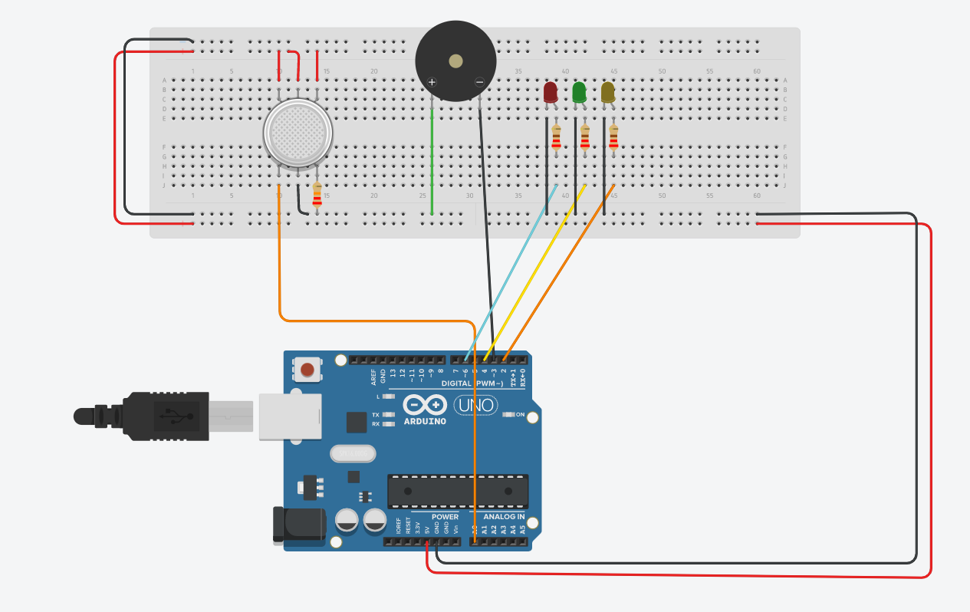
Електрическа схема

Slide 5
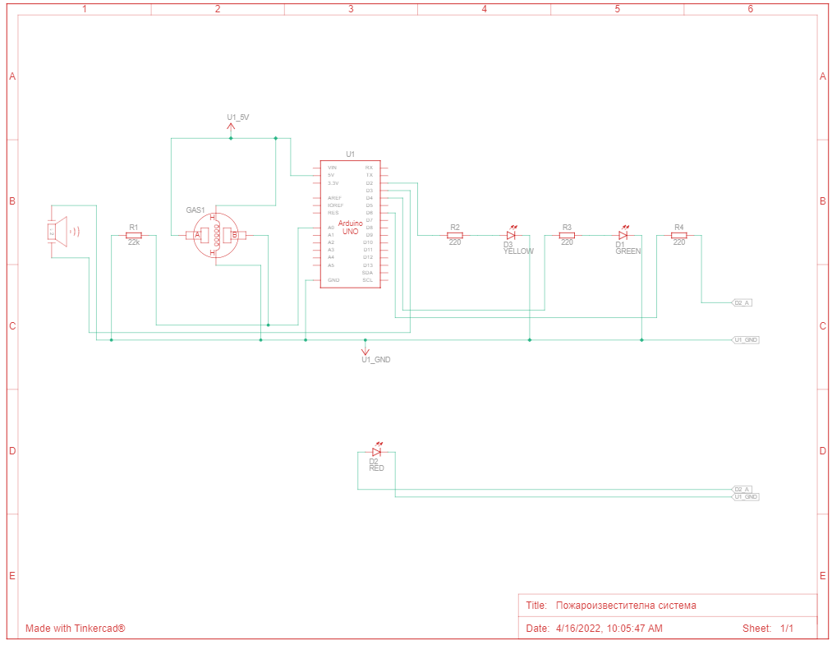
Блокова схема

Slide 6
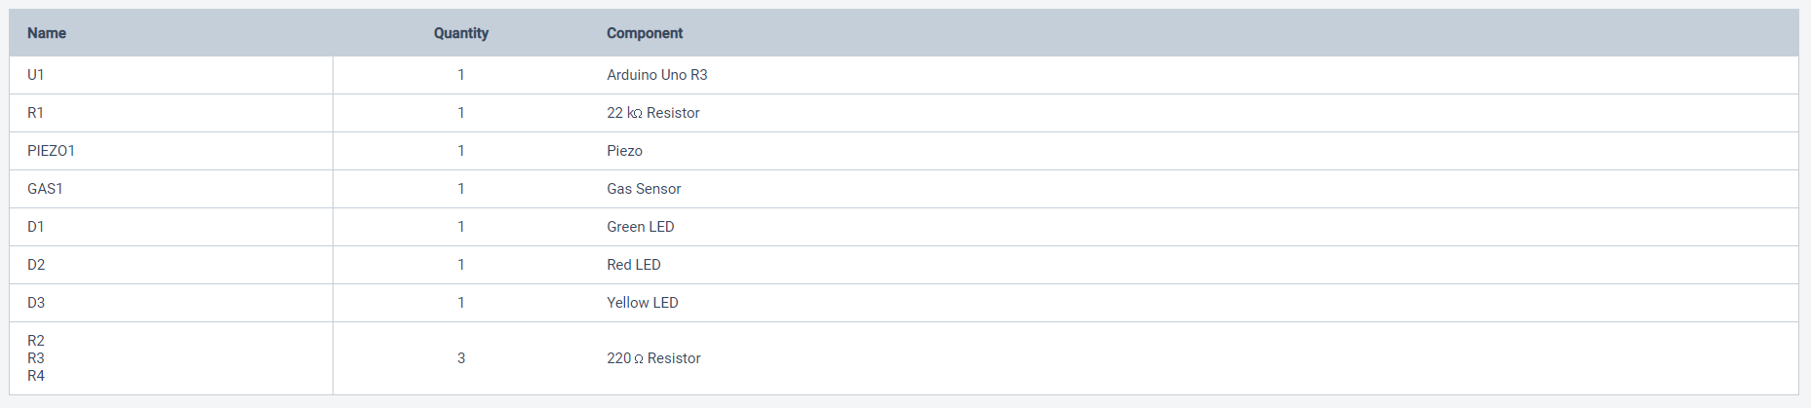
Списък съставни части

Slide 7
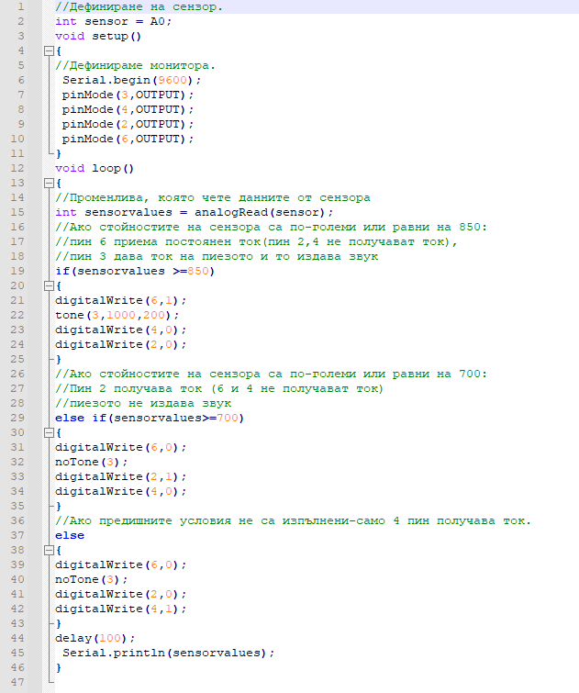
Сорс код – описание на функционалността

Slide 8
Благодаря за вниманието!

